Slide 1
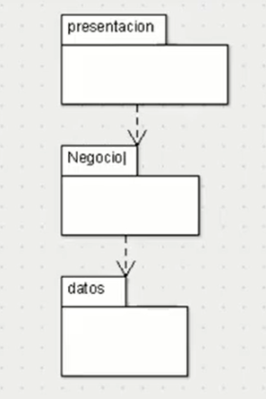
ARQUITECTURA DE SOFTWARE
Presentación-Negocio-Dato
INF522
Cayo carvajal Miguel Angel - 212056816

Slide 2
EJEMPLOS
CU1 REGISTRAR GENERO(Simple)
CU2 REGISTRAR PELICULA(Complejo)
DISEÑO DE BASE DE DATOS(DISEÑO CONCEPTUAL)

Slide 3
CU1 REGISTRAR GENERO(Simple)
DIAGRAMA DE CLASE DINAMICA

Slide 4
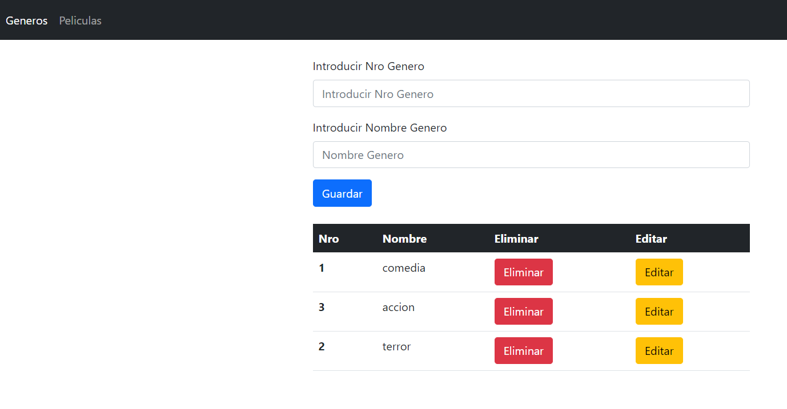
DISEÑO DE INTERFAZ
CU1 REGISTRAR GENERO(Simple)

Slide 5
CU2 REGISTRAR PELICULA(Complejo)
DIAGRAMA DE CLASE DINAMICA

Slide 6
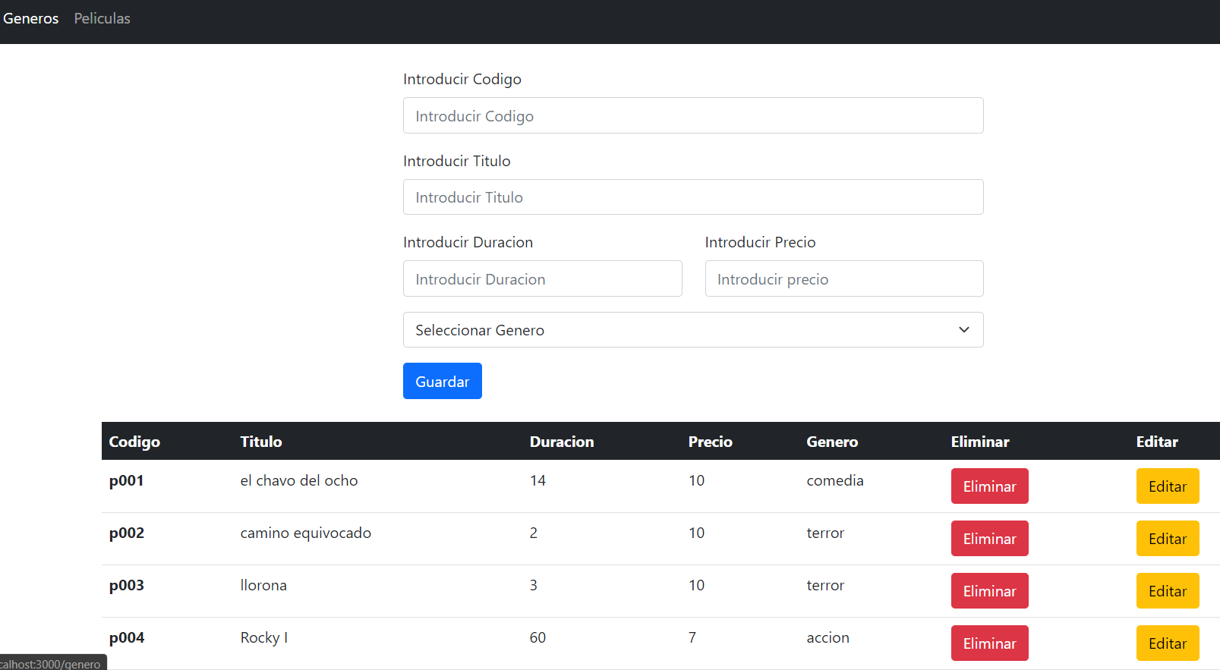
DISEÑO DE INTERFAZ

Slide 7
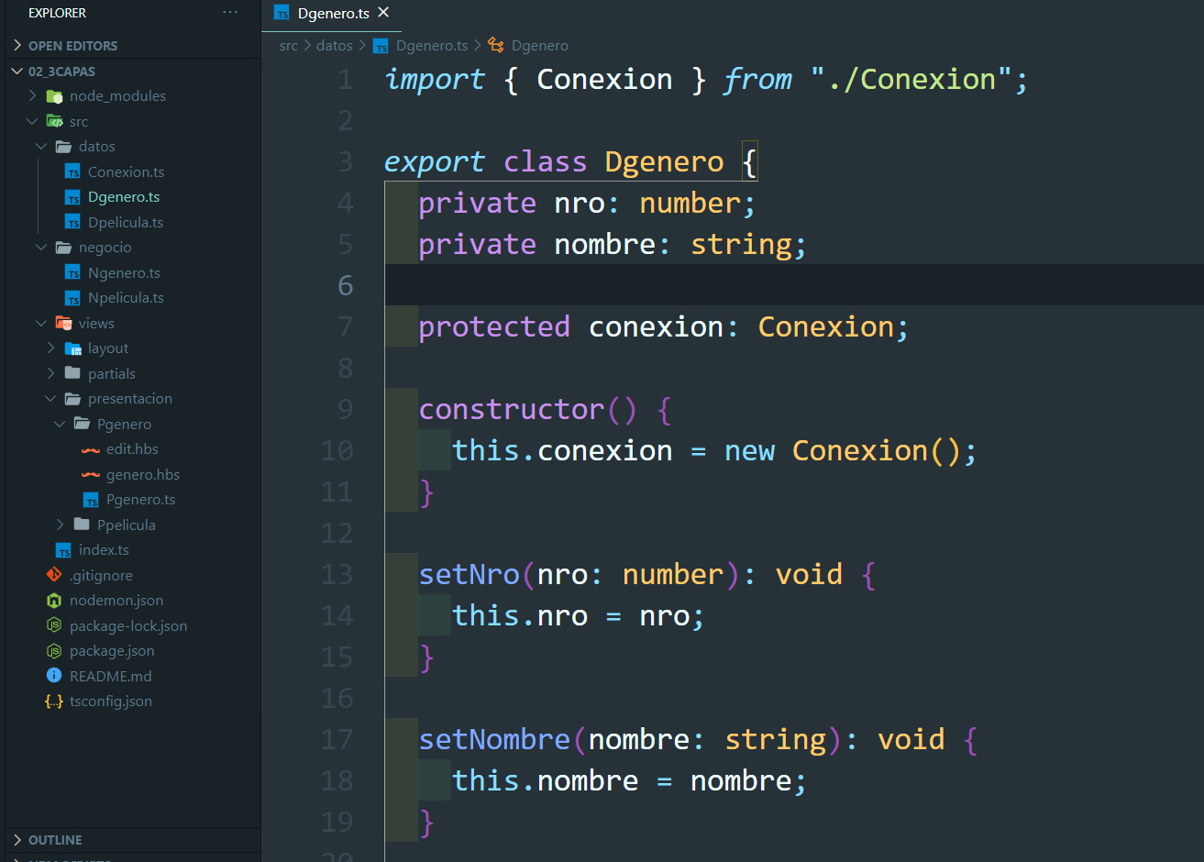
https://github.com/macc001/arquitectura_sw

